Slide 1
Sztatinok helye a megelőzésben

Slide 2
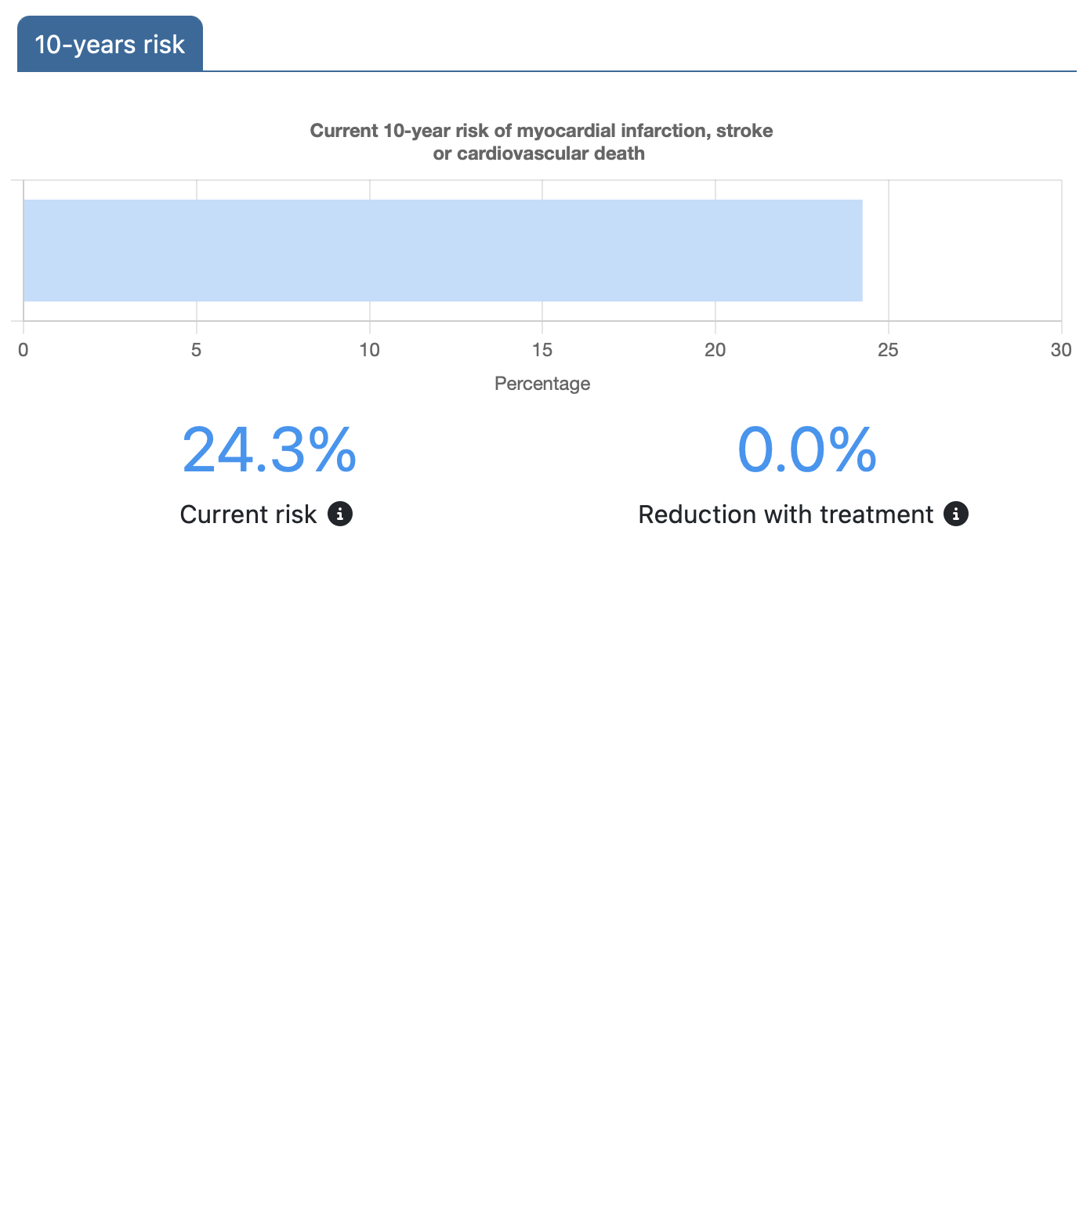
Score2-Diabetes
pl. 55 éves magyar férfi
életmód nem optimális
dohányos
5 éve cukorbeteg
nem optimális vérnyomás (RR ~150 Hgmm)
mérsékelten vesebeteg (GFR 67)
részben kontrollált cukorbeteg (HbA1c 7.3%)
vérzsírok célérték felett (koleszterin 5.9, LDL 3.7)

Slide 3
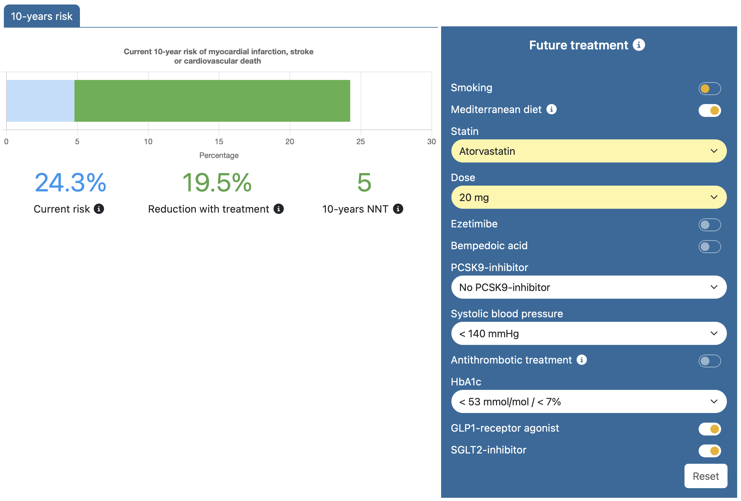


Slide 5
Mik az orvostudomány által bizonyított hatások?
a sztatinok hatékony LDL-koleszterin csökkentők
a sztatinokkal elért LDL-koleszterin csökkenése esetén kevesebb a szívinfarktus, stroke és a kardiovaszkuláris halálozás
a sztatin terápiák előnyei sokszorosan meghaladják a kockázatot, a mellékhatások ritkák és nem visszafordíthatatlanok
a terápia elhagyása az egyik legveszélyesebb betegmagatartás

Slide 6
Mikor elengedhetetlen a sztatin terápia
magas vagy igen magas 10 éves szív- és érrendszeri betegségkockázat esetén
40 év feletti cukorbetegeknél
igen magas LDL koleszterin szint esetén rizikófaktorok nélkül is (>4.9 mmol/L)
szívinfarktus vagy stroke után
érműtét, katéteres beavatkozások után koszorúér tágítás, koszorúér műtét, nyaki érműtét vagy tágítás stb.

Slide 7
Sztatinellenesség
A koleszterincsökkentésen kívül semmilyen más kardiológiai irányelvre nem jellemző a laikus közvélemény ilyen mértékű szembenállása
A sztatinellenes influenszerek a főáramú tudomány megállapításaihoz képest az előnyöket jelentősen alábecsülik, a mellékhatásokat pedig túlértékelik
Az Egyesült Királyságban egy fél éves időszakban mintegy 220 000 ember hagyhatta abba a sztatinhasználatot, ami a British Heart Foundation becslései szerint a következő 10 évben 2170 körüli extra szívroham, illetve szélütés (stroke) kialakulásáért lesz felelős
--- (Impact of statin related media coverage on use of statins: interrupted time series analysis with UK primary care data, Matthews et. al. BMJ 2016;353:i3283)

Slide 8
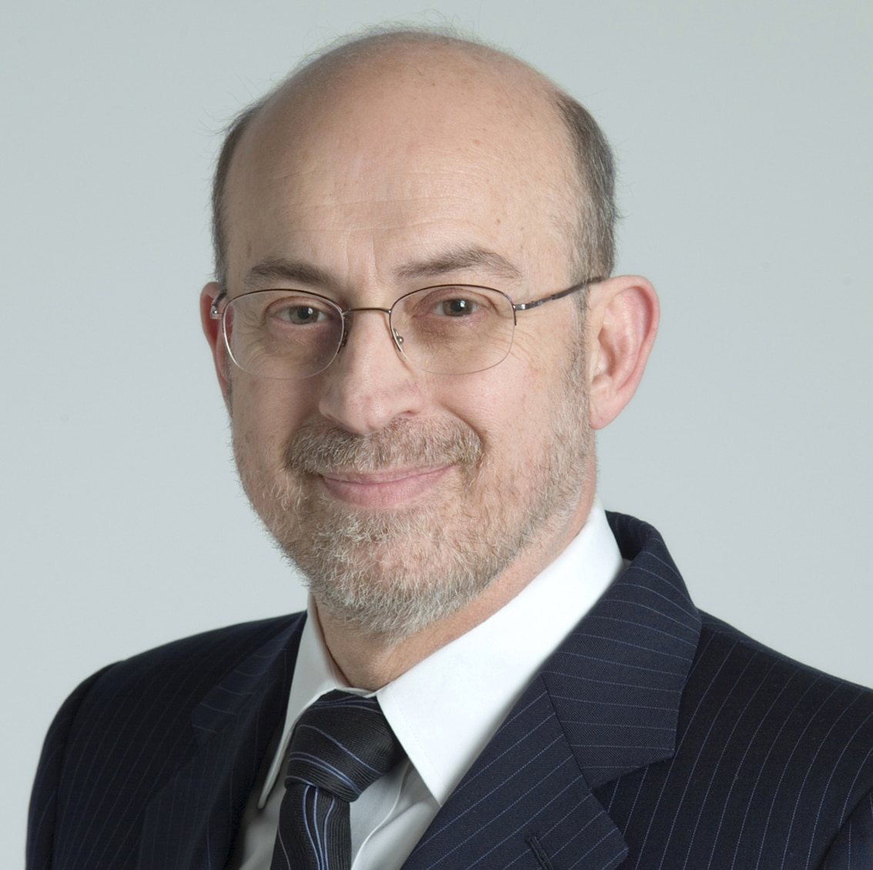
“Elveszítjük a pácienseink szívét és elméjét érintő csatát a nem bizonyított terápiákat hirdető webhelyekkel szemben” (Dr. Steven Nissen, Cleveland Clinic)

Slide 9
A sztatinellenes influenszerektől elhangzó kijelentések nem támaszthatóak alá sem klinikai vizsgálatokkal, sem szakmai irányelvekkel.

Slide 10
Állítás: A koleszterin szükséges, nem szabad csökkenteni
Valóban szükséges anyag. Az emberi szervezet önmaga is termeli (májunk állítja elő a ~70–80%-át), így teljes „kiiktatása” sztatinokkal nem lehetséges és nem is cél.
Viszont attól, hogy valami szükséges, az nem jelenti azt, hogy minden mennyiségben biztonságos is.
Gondoljunk csak arra, hogy például vércukor nélkül sem tudnánk életben maradni, de ha sok van belőle, annak cukorbetegség a neve és nem kérdés, hogy kezelni kell.

Slide 11
Állítás: A sztatinok növelik a plakkok meszességét
Igaz. A szakirodalom ezt kalcium paradoxonként ismeri – a mésztartalom nő, a szívinfarktus kockázata mégis csökken. Arról van szó, hogy a veszélyes, puha plakkok idővel stabilabb, megrepedésre kevésbé hajlamos formává alakulnak át.
Másrészt hatásos, jelentős LDL koleszterin csökkentés mellett akár a plakkok méretének csökkenése is bekövetkezhet

Slide 12
Állítás: A sztatinok hatástalanok
Több mint 30 évnyi jól megtervezett klinikai vizsgálat igazolja a hatásosságukat LDL-csökkentésben és szív- és érrendszeri eseménycsökkentésben. Bizonyítékszint: legmagasabb, I.A

Slide 13
Állítás: Az infarktusnak nincs köze a koleszterinhez
Genetikai, epidemiológiai és randomizált-kontrollált klinikai vizsgálatok egyaránt bizonyítják az LDL-koleszterin ok-okozati szerepét érelmeszesedésben.
Bizonyítékszint: legmagasabb, I.A

Slide 14
Állítás: A koleszterincsökkentők károsabbak, mint amennyit használnak
A mellékhatások túlnyomó része enyhe, és ritka. A szív-érrendszeri események megelőzése sokszorosan meghaladja a kockázatokat.
Bizonyítékszint: legmagasabb, I.A

Slide 15
Állítás: Nincs bizonyíték arra, hogy a sztatin javítja a túlélést
Magas kockázatú betegekben (pl. szívinfarktus után vagy többszörös rizikófaktorral élő páciensek) egyértelműen csökkenti a halálozást.
Bizonyítékszint: legmagasabb, I.A

Slide 16
Sztatinellenes narratívák veszélyei
Terápia önkényes elhagyása → szívinfarktus és agyi érkatasztrófa, szélütés kockázatának gyors és jelentős növekedése
Késleltetve indított kezelés → az érelmeszesedés folyamata kontrollálatlanul folytatódik
Félelemkeltés → a betegek bizalmát gyengíti a bizonyíték-alapú gyógyszerekkel illetve orvostudománnyal szemben
Alternatív kezelésekre terelés, “megélhetési influenszerkedés” → hatástalan vagy bizonytalan módszerek akár káros következményekkel

Slide 17
Tanácsok sztatinok biztonságos alkalmazásához
A statinok általában biztonságosak, a terápia nagyban csökkenti a szívinfarktus és stroke kockázatát.
Alkoholt csak mérsékelten fogyasszon, kerülje a rendszeres nagy mennyiségeket.
Ha izomfájdalom, izomgyengeség, sötét színű vizelet, vagy szokatlan fáradékonyság jelentkezik, jelezze kezelőorvosának.
Májbetegségre utaló tünetek (hasi fájdalom, sárgaság) esetén is keresse fel orvosát.
Grapefruitlé fogyasztása nagyobb mennyiségben kerülendő bizonyos statinok mellett (atorvastatin, simvastatin).

Slide 18
Mit ajánl a természetgyógyász akut szívinfarktusban?

Slide 19
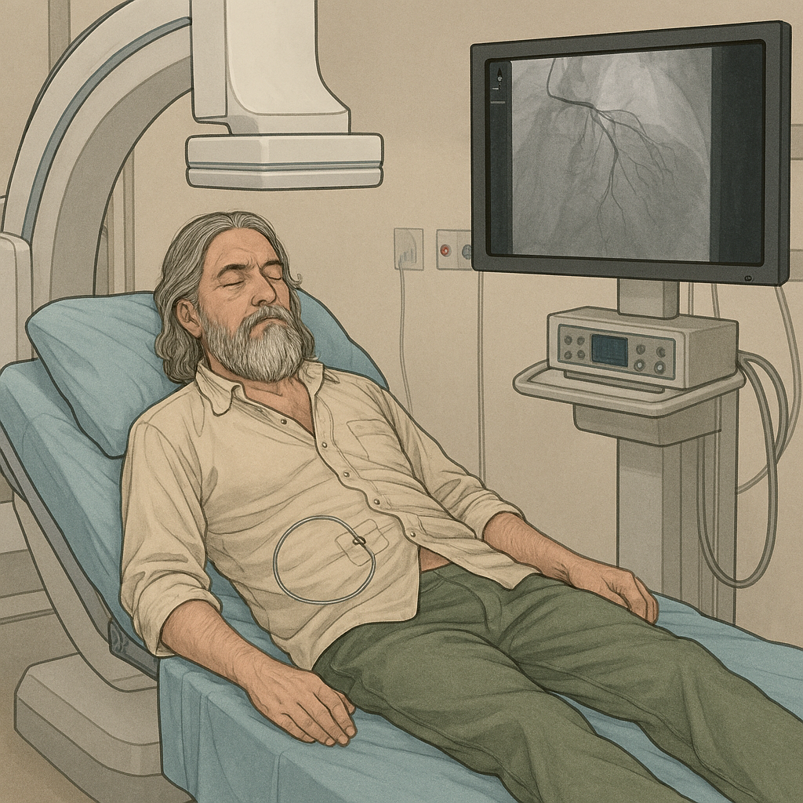
Mit ajánl a természetgyógyász akut szívinfarktusban?

